Slide 1
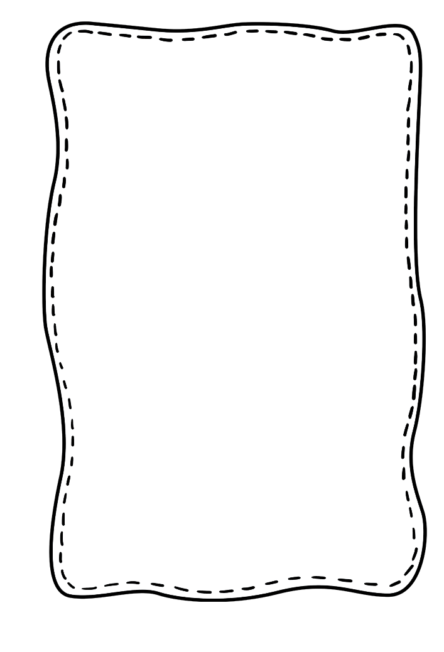




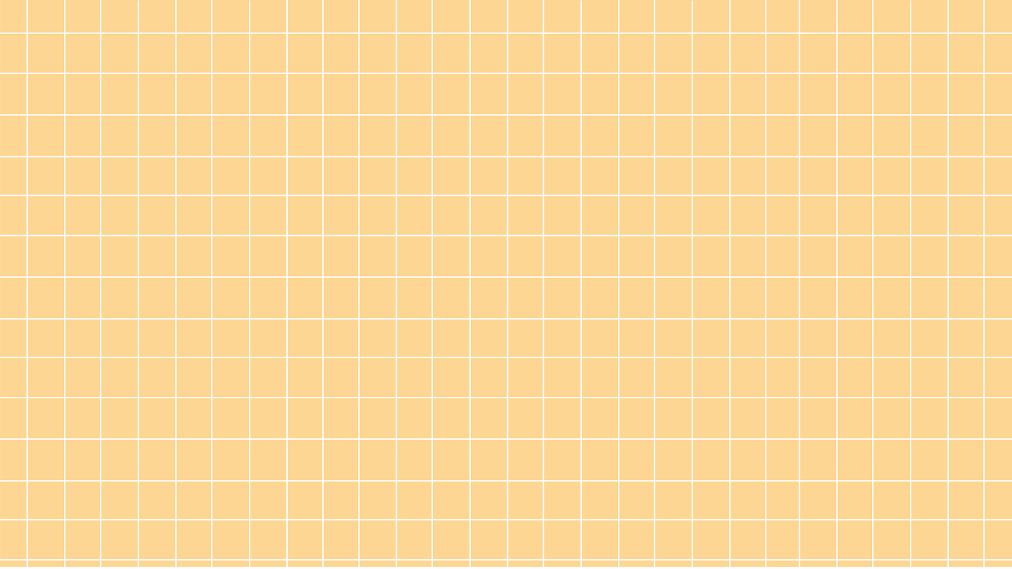
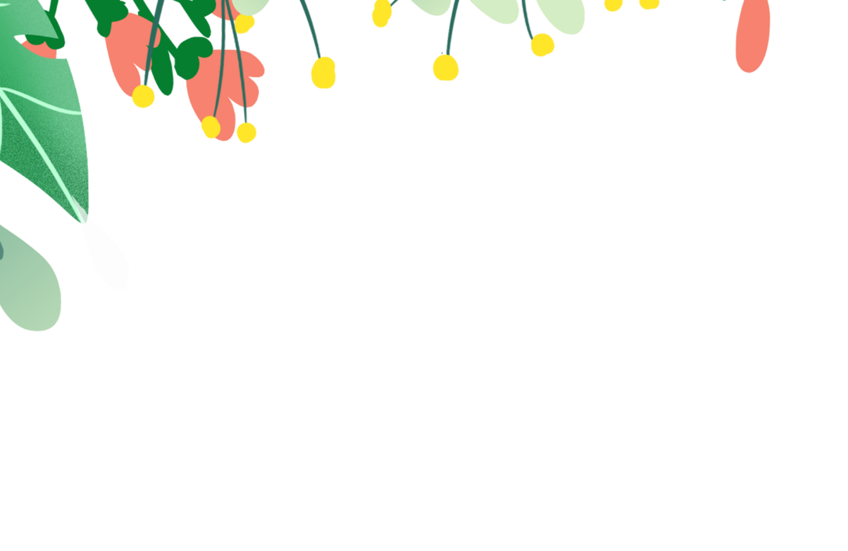

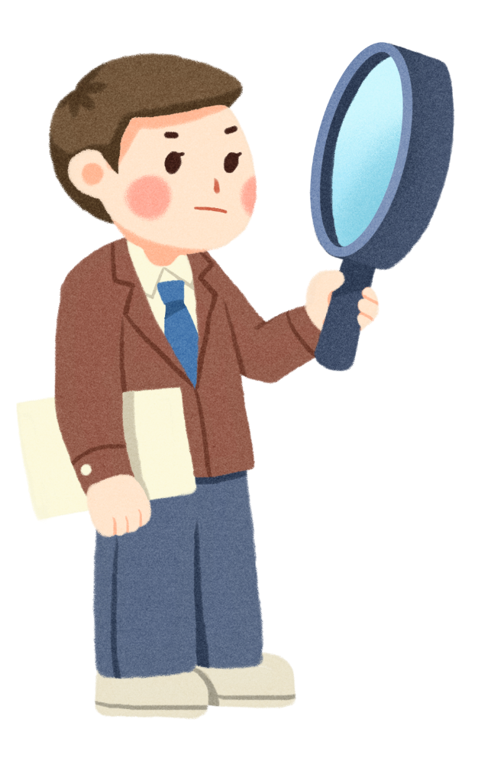
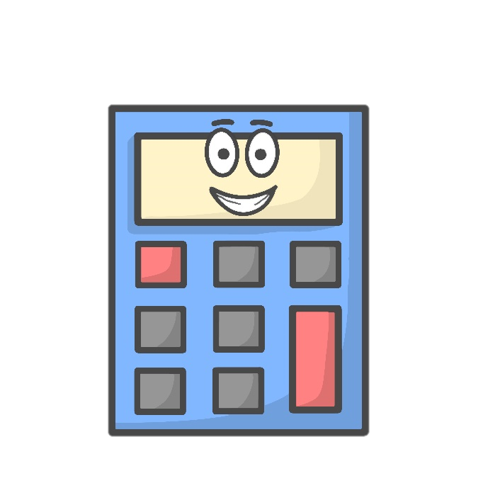


Măng Non

Slide 2
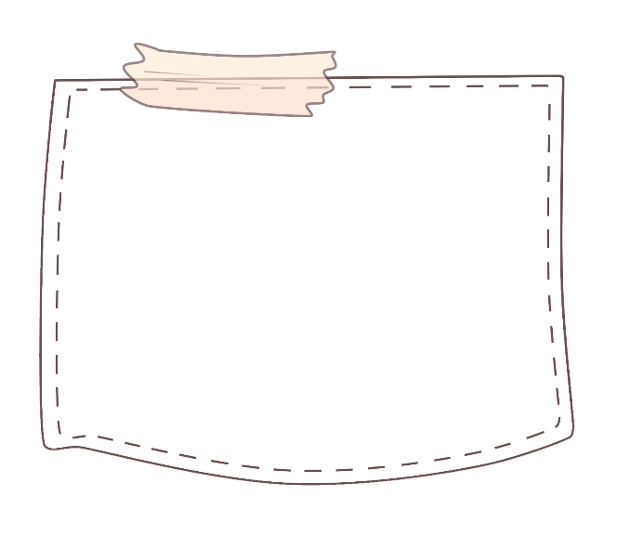
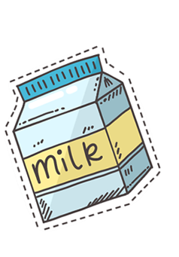

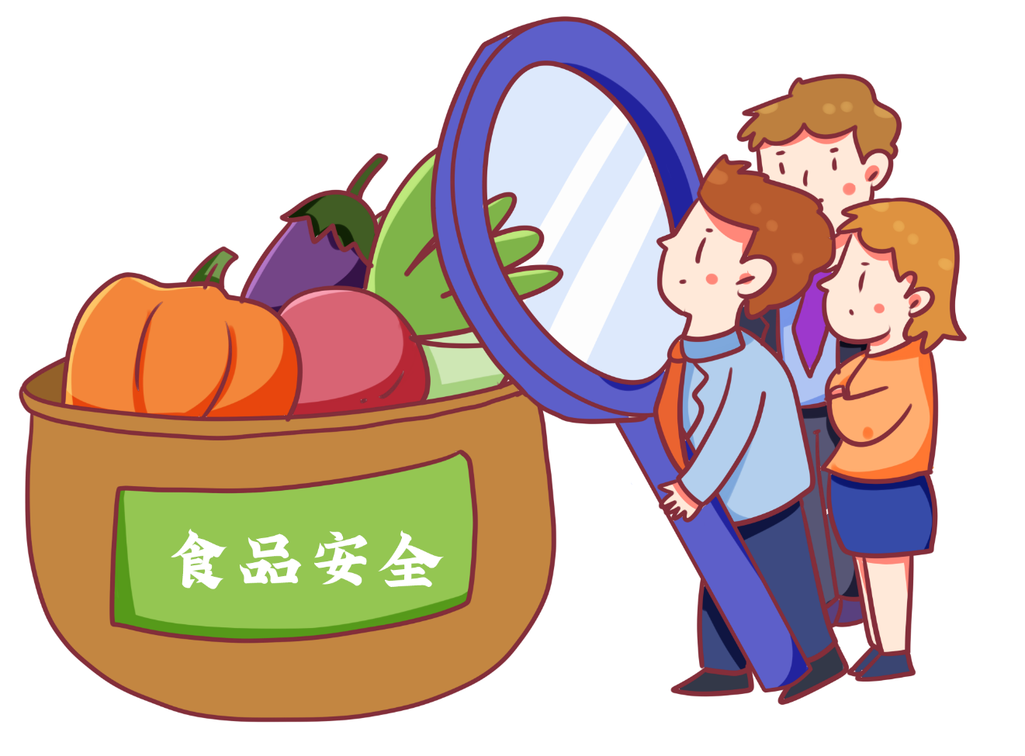
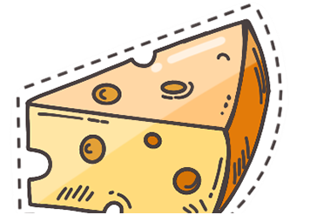
Măng Non

Slide 3
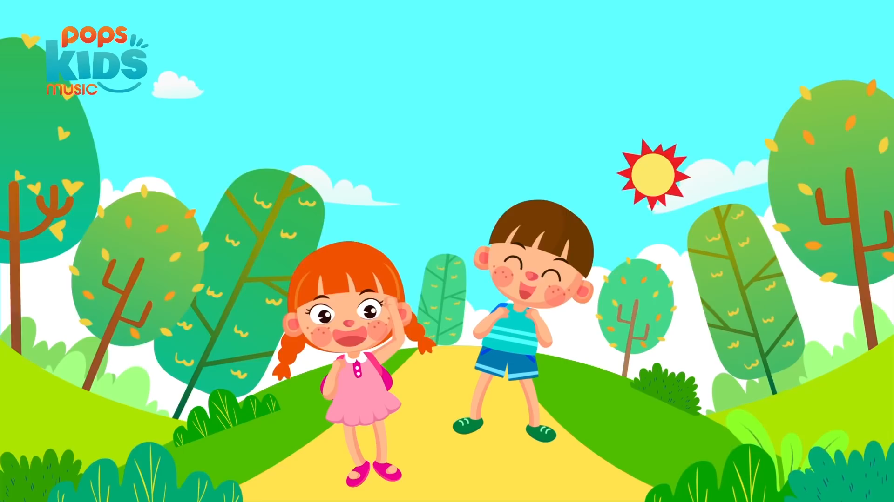
Măng Non

Slide 4

Măng Non

Slide 5
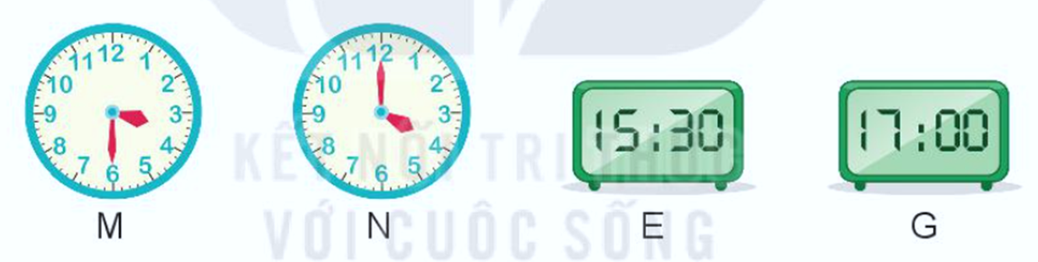
Bài 1: Chọn câu trả lời đúng
a)
Hai đồng hồ chỉ cùng giờ vào buổi chiều là:
A. M và E
B. M và G
C. N và G
Măng Non

Slide 6
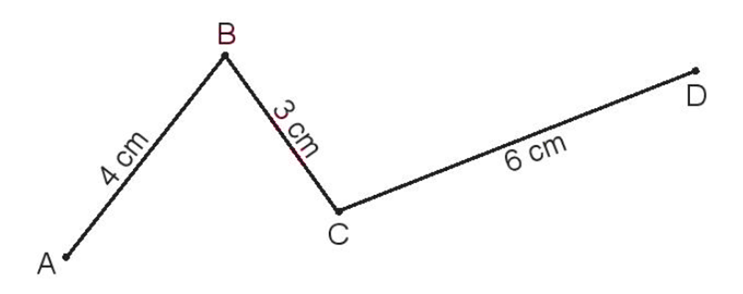
Bài 1: Chọn câu trả lời đúng
b)
Độ dài đường gấp khúc ABCD là:
A. 7 cm
B. 12 cm
C. 13 cm
Măng Non

Slide 7
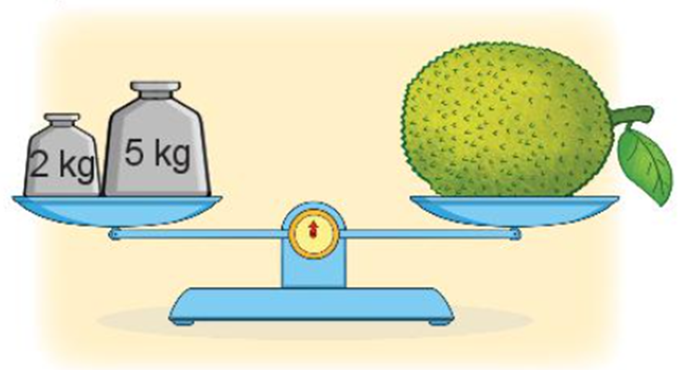
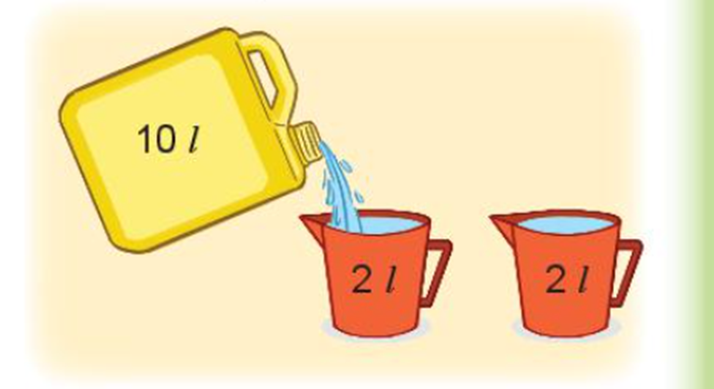
Bài 2: Số?
Rót đầy hai can từ một can chứa đầy nước:
a)
b)
7
6
?
?
Quả mít cân nặng kg
Trong can còn lại l nước

Slide 8
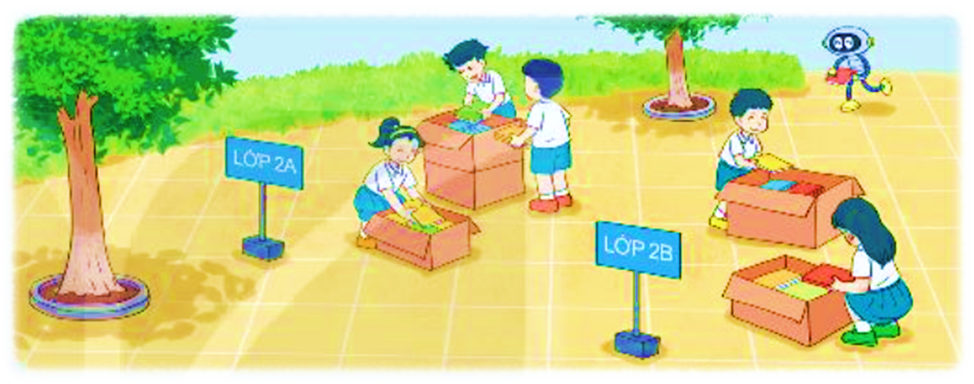
Bài 3: Giải toán
Để ủng hộ các bạn vùng lũ lụt, lớp 2A quyên góp được 83 quyển sách, lớp 2B quyên góp được ít hơn lớp 2A 18 quyển sách. Hỏi lớp 2B quyên góp được bao nhiều quyển sách?
Măng Non

Slide 9
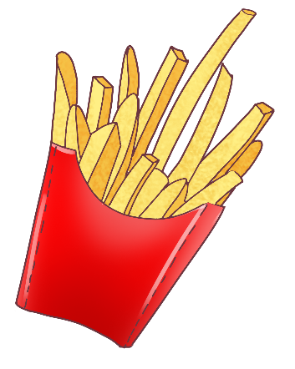
Bài 3: Giải toán
Bài giải:
Lớp 2B quyên góp được số quyển sách là
83 – 18 = 65 (quyển sách)
Đáp số: 65 quyển sách
Măng Non

Slide 10

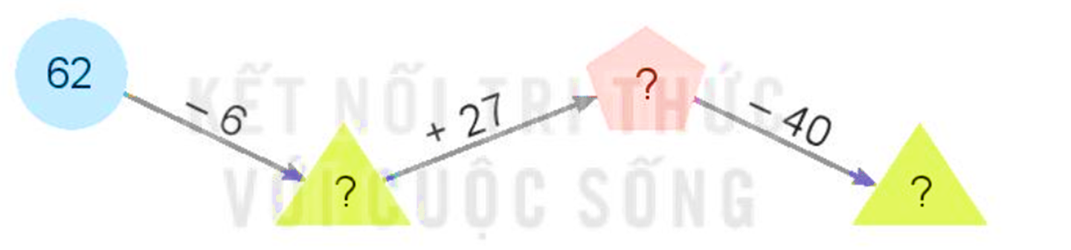
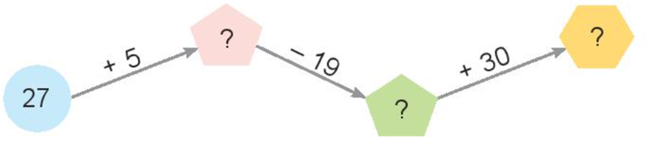
Bài 4: Số?
a)
83
56
43
b)
32
43
13

Slide 11
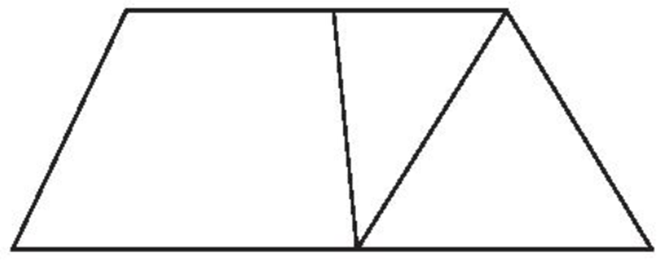
Bài 5: Chọn câu trả lời đúng
Số hình tứ giác trong hình sau là:
A. 2
B. 3
C. 4
D. 5
Măng Non

Slide 12
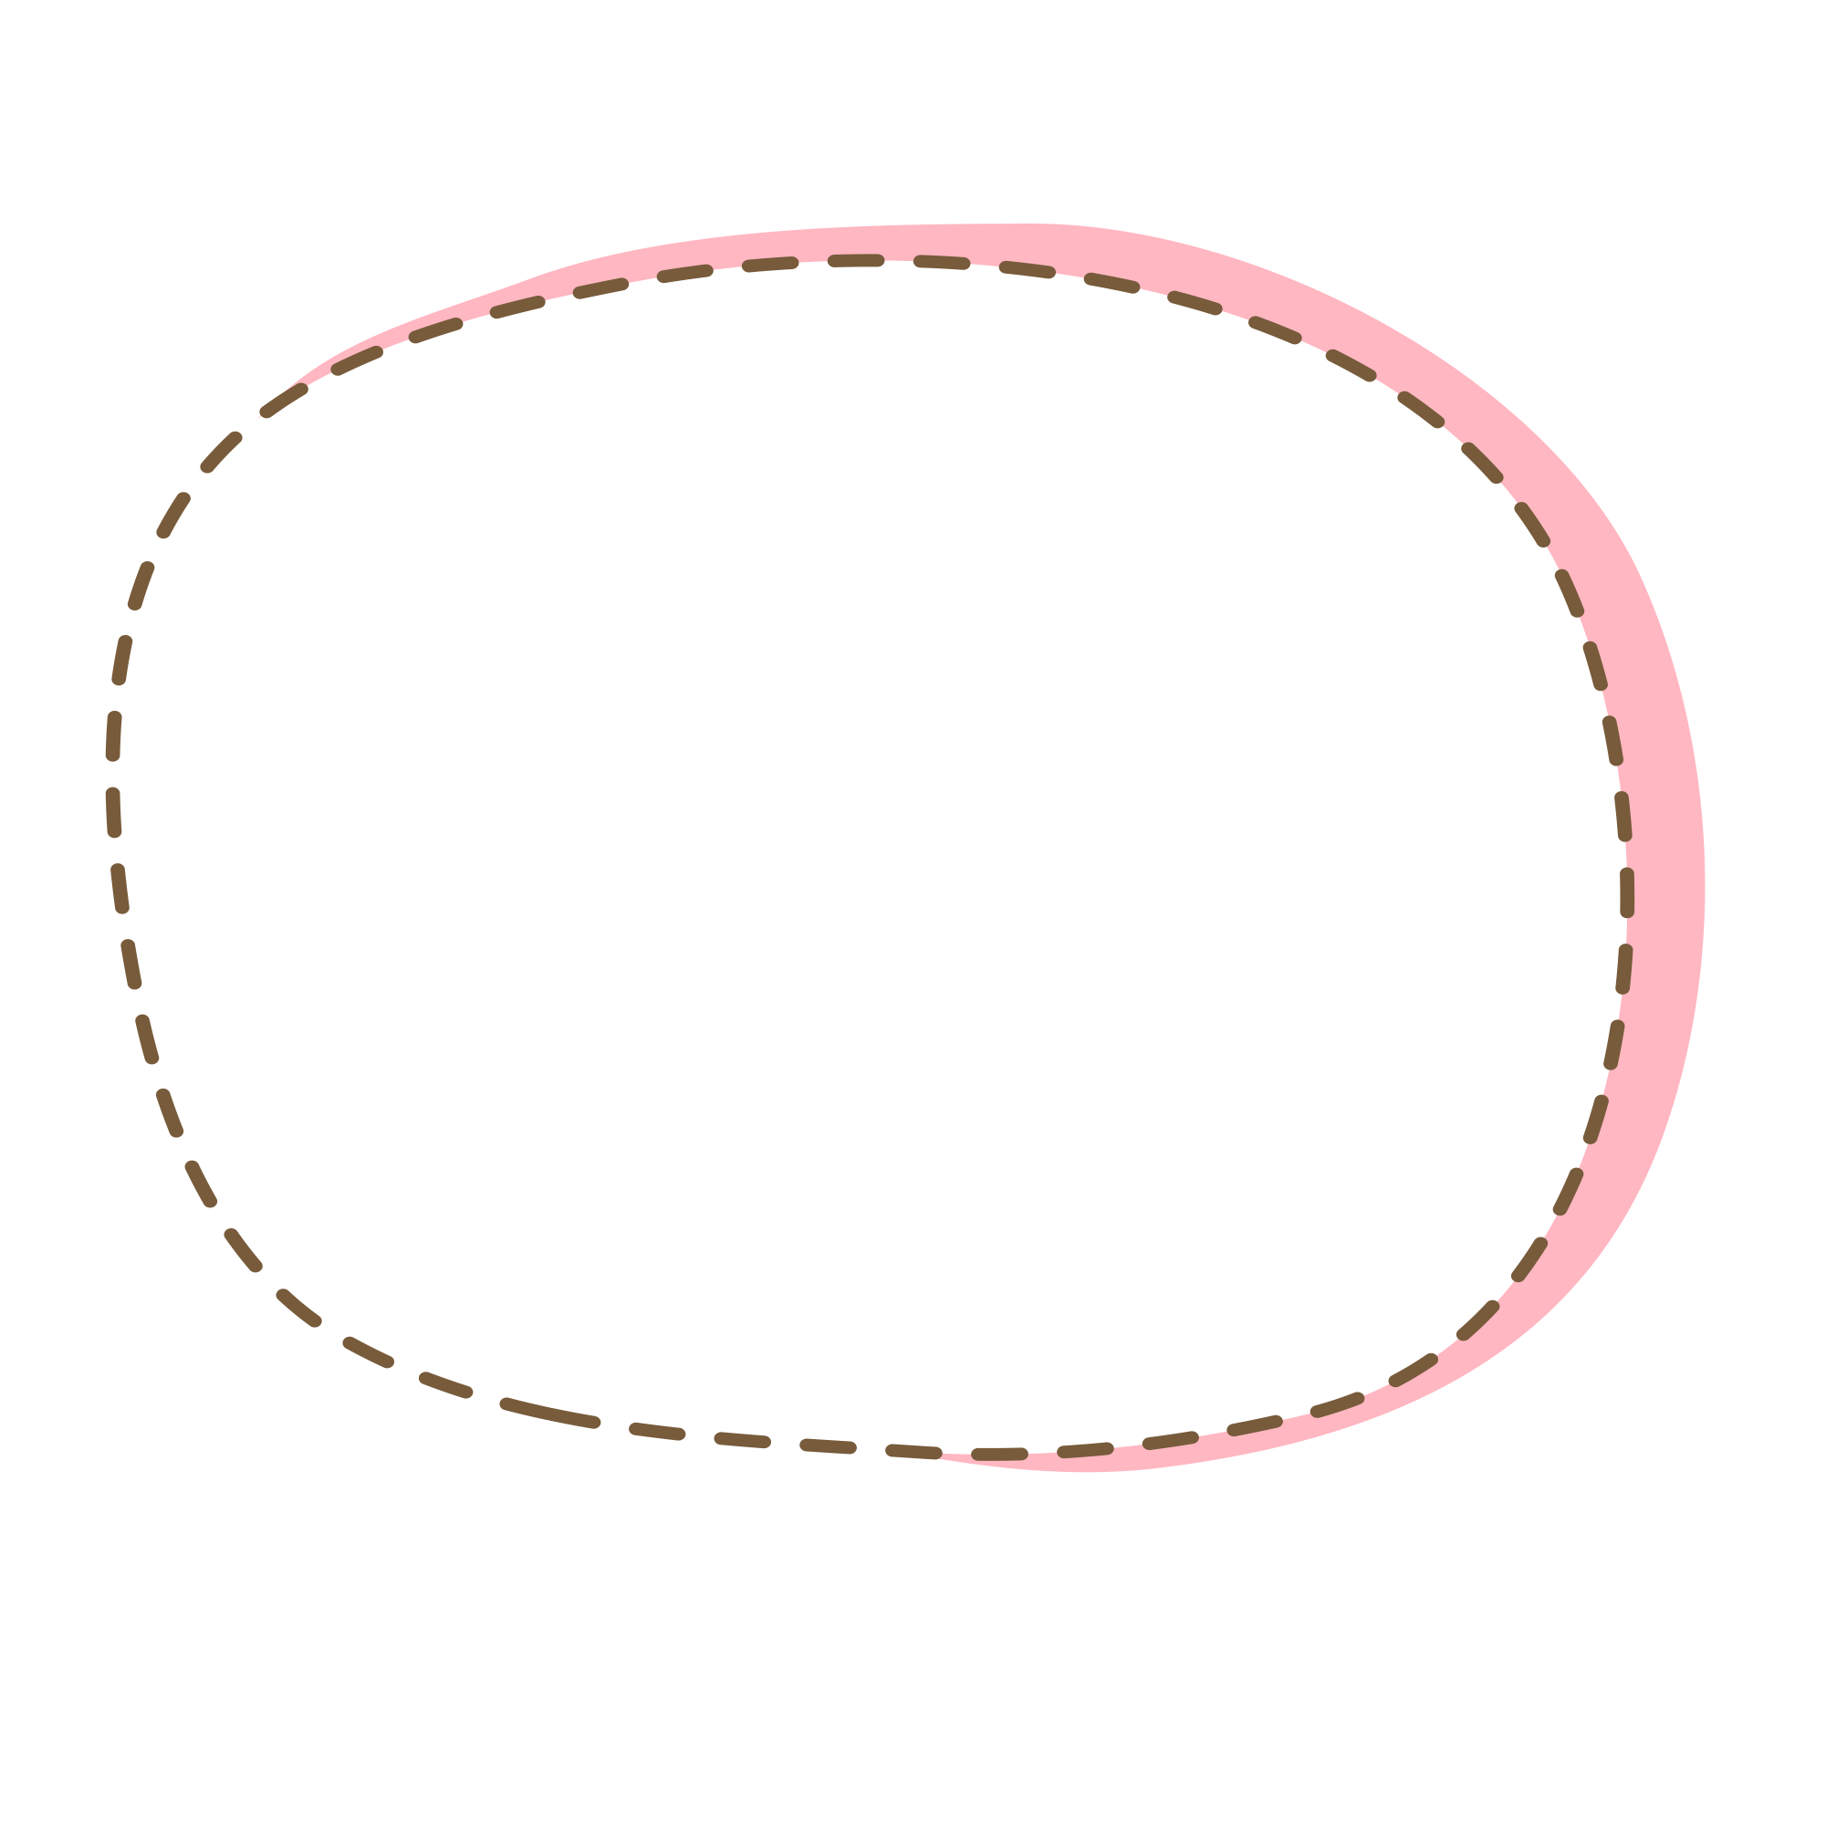


Về nhà xem lại bài
Ôn lại các bài tập chuẩn bị kiểm tra HKI

Slide 13
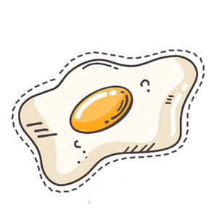

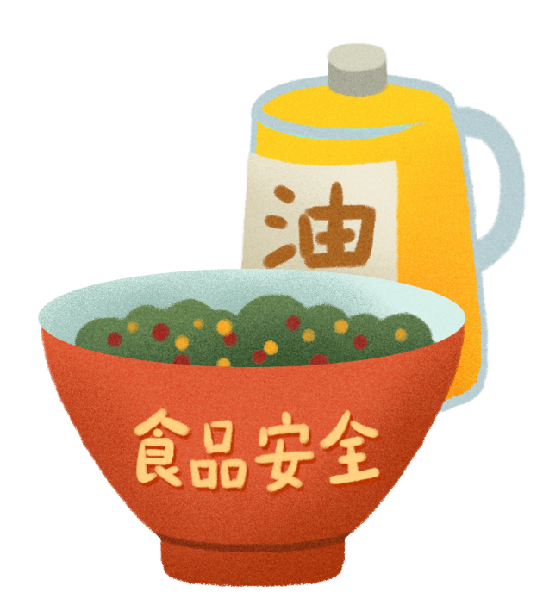
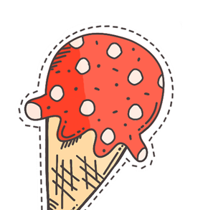
Măng Non

